Slide 1
A Fővárosi Szabó Ervin Könyvtár Budapest Gyűjteményének megújult Budapest-képarchívuma
Előadók: Dávid Adrienne (FSZEK BGY) és
Fülöp Endre (Monguz Kft.)
Networkshop Konferencia, Sárospatak
2015. április 2.

Slide 2
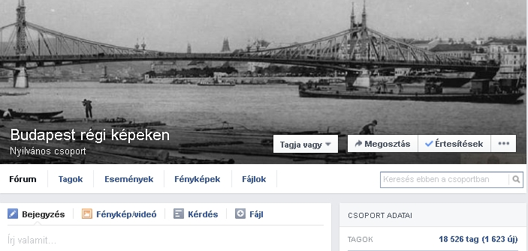
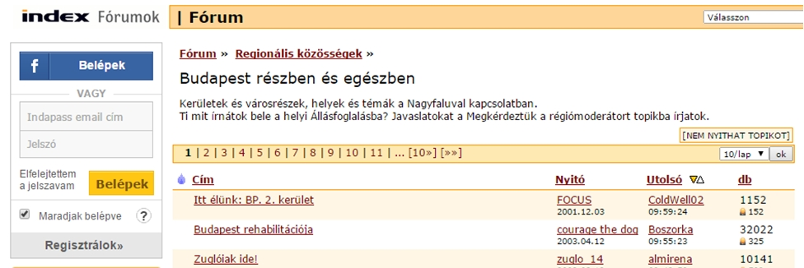
Helyismereti tevékenység – megváltozott felhasználói környezetben
globalizálódó világ – lokális értékek, földrajzi helyhez való kötődés
web, közösségi oldalak: helytörténeti/helyismereti érdeklődésű közösségek, csoportok
Igény – Hogyan tud kapcsolódni
a helyismereti gyűjtemény?
Notes:
Globalizálódó világunkkal párhuzamosan megfigyelhető, ellenirányú jelenség a helyhez, a lokális értékekhez való kötődés. Annak ellenére, hogy a világ “kisebbé” vált, az emberek számára fontos, identitásuk részét képezi a különféle helyekhez való kapcsolódás: ahol élnek vagy ahol felnőttek, esetleg életük egy részét ott töltötték vagy más egyéb okból kifolyólag kötődnek egy-egy földrajzi helyszínhez. Az interneten, a közösségi médiában e jelenség számos helyen tetten érhető: különféle településekhez, illetve azok részeihez (pl. kerületekhez) kötődő fórumokkal, Facebook-csoportokkal találkozunk, élénk társalgással és tartalmi megosztásokkal, saját, sok esetben ritka, egyedi fotókkal. Az érdeklődés megvan tehát, kérdés, hogy a könyvtár, a helyismereti gyűjtemény a maga gazdag, hiteles és autentikus tartalmaival hogyan képes kapcsolódni ehhez az igényhez.

Slide 3
A Fővárosi Szabó Ervin Könyvtár tavaly 100 éves helyismereti-várostörténeti gyűjteménye
Budapest-képarchívum
várostörténeti vonatkozású, a főváros arculatának, történelmének és mindennapi életének változásait bemutató képi ábrázolások
forrásai: fotótár + könyvekben, időszaki kiadványokban megjelent illusztrációk, albumok
műfajok: városábrázolás, utcakép, életkép, portréfotó és csoportkép, illetve riportfelvétel
Notes:
A helyismereti/helytörténeti szolgáltatásban kiemelt fontossággal bírnak, forrásértékűek a fényképek, hiszen hitelesen adják vissza a valóságot, ezért a kurrens igényeknek és technológiáknak megfelelő képi információszolgáltatás elsődleges szerephez jut. A Fővárosi Szabó Ervin Könyvtár tavaly 100 éves helyismereti-várostörténeti gyűjteményének, a Budapest Gyűjteménynek a képarchívuma régóta jelen van a weben. Az adatbázisban várostörténeti vonatkozású képi ábrázolások (fényképek, rajzok, metszetek, nyomatok) digitális másolatai és adatai érhetők el. Forrásként a több mint kétszázezer eredeti fényképet őrző fotótári archívum, továbbá a gyűjtemény könyveiben, időszaki kiadványaiban, albumaiban illusztrációként szereplő képek szolgálnak. A képi dokumentumok döntően a főváros arculatának, történelmének és mindennapi életének változásait mutatják be, beleértve a Budapest közéletében és kultúrájában jelentős szerepet betöltő személyek portréit is. Műfajilag főként városábrázolásokat, utcaképeket találunk, de sok életkép, portréfotó és csoportkép, illetve riportfelvétel is található az anyagban.

Slide 4
Budapest-képarchívum
korábbi képarchívum: kb. 5000 kép -> konvertálás a Corvinába -> bővítés, aktualizálás -> kb. 15.000 rekord
A szolgáltatás célja:
vizuális ismeretterjesztés
kutatás, publikációk támogatása
számbavétel
állományvédelem
Notes:
A kb. ötezer képet szolgáltató korábbi adatbázis anyagának a Corvina-rendszerbe való konvertálása után, jelentősen bővítve a rekordok számát és aktualizálva a tartalmat - a TÁMOP pályázat keretében 10 ezer válogatott kép metaadatai kerültek bele, jelenleg több mint 15.000 kép érhető el adatbázisunkban -, megújult arculattal és szolgáltatásokkal gazdagodva érhető el a képarchívum új felülete, ami a Monguz Kft. fejlesztése. Célunk felhasználóink felé a vizuális ismeretterjesztés, a kutatás, a publikációk támogatása, de egyúttal saját szempontjainkat is szolgálja az archívum: a számbavétel és állományvédelem, az archiválás eszköze.

Slide 5
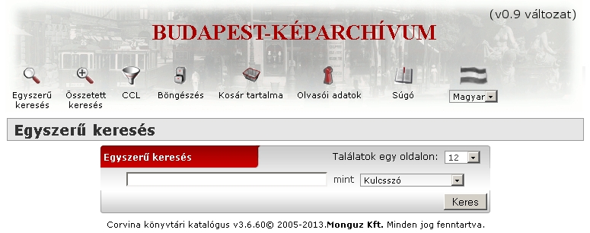
http://bpkep.fszek.hu
Saját keresőfelület
Külön adatbázis
Beépül a Corvina OPAC-jába
Notes:
Az adatbázis bemutatása során elsősorban az újdonságokra szeretném felhívni a figyelmet. A nemrégiben megújult felület számos új szolgáltatással bővült, arculatilag beleillik a Corvina webes platformjai közé. A könyvtár szakadatbázisai közül pillanatnyilag ez az egyetlen, amely nemcsak az OPAC felől kérdezhető le szűréssel, hanem saját keresőfelületet is kapott, így a kizárólag képi tartalmak iránt érdeklődők számára külön adatbázisként jelenik meg. A képek szabványos MARC-leírásai a Corvina IKR katalogizáló moduljával készülnek, a képanyag beépül a Corvina OPAC-jába, vagyis ez az anyagrész - a saját keresőfelület mellett - a többi dokumentumtípussal együtt is kereshető a webes katalógusban (egyelőre csak az önálló felületen láttatjuk a képeket is, de már kértük a bélyegképek megjelenítését a közös keresőben is). A szolgáltatás mögött a Corvina digitális tartalomszolgáltató rendszere áll.

Slide 6
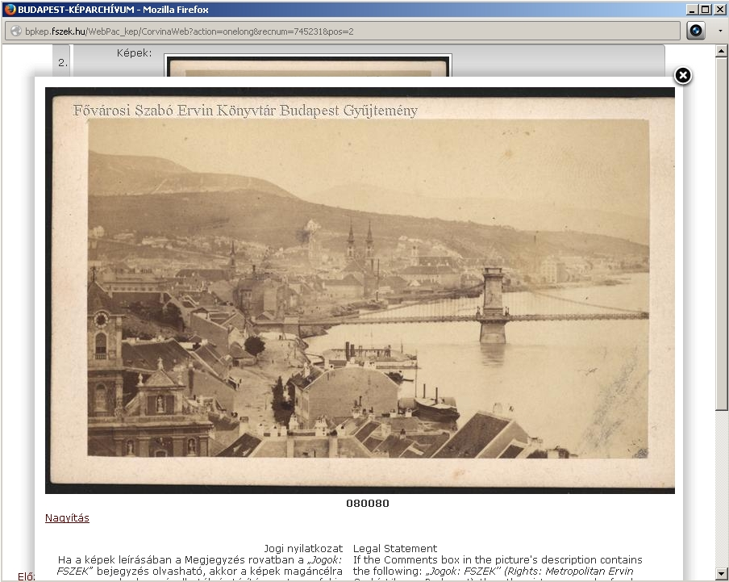
Notes:
A felület a képadatbázisoknál megszokott funkciókkal, keresőeszközökkel és megjelenítési formákkal rendelkezik. A legnagyobb megjelenítési méret 1280 pixel széles, 72 DPI felbontású verzió, amelyen a vízjelet tudatosan úgy helyeztük el, hogy az a kép élvezeti értékét ne rontsa, a letöltés sincs korlátozva: az adatbázisból közvetlenül letölthető képmásolatok térítésmentesen, külön eljárás nélkül felhasználhatók abban az esetben, ha a felhasználás nem jövedelemszerzést szolgál, és a forrást feltüntetik.

Slide 7
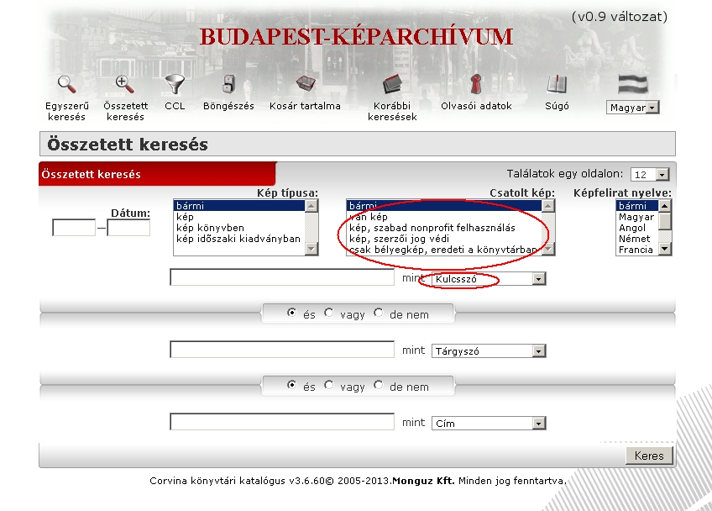
Notes:
Újdonság a kulcsszóindex, vagyis a teljes szöveges tartalom indexe. Ide olyan mezők tartalmai is bekerültek, amelyeket általában nem szoktak kereshetővé tenni, de - igyekezvén megfelelni a Google-használó közönség igényeinek - így most az összes speciális, képekre jellemző adatban lehet keresni. Lehetőség nyílik a jogi státusz szerinti keresésre is, a szabad, nonprofit felhasználásra szánt, és a szerzői jogi korlátozás alá eső, csak indexképként látható (az eredetije kizárólag a könyvtárban megtekinthető) képek kategóriánként kilistázhatók.

Slide 8
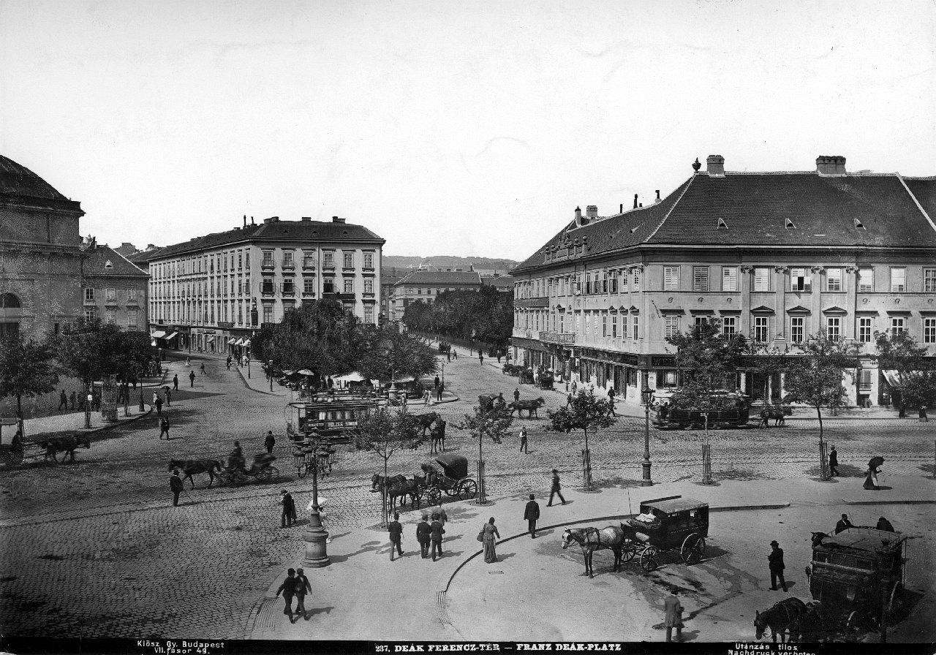
Tartalmi feltárás
2. A fényképek szelekciója, tartalmi feldolgozása, rendezése és leírása/4
Notes:
Az eredeti képek sok-sok évvel ezelőtt, gyakran bizonytalan forrásokból származó, pontatlan adatokkal, olykor azonosítatlanul kerültek a gyűjteménybe. A nyomtatott művekben található képaláírások sem mindig megbízhatóak. Ezért a leírások készítésénél törekszünk arra, hogy a lehető legpontosabban beazonosítsuk a látványokat és minél több szempont szerint visszakereshetővé tegyük a tartalmat.

Slide 9
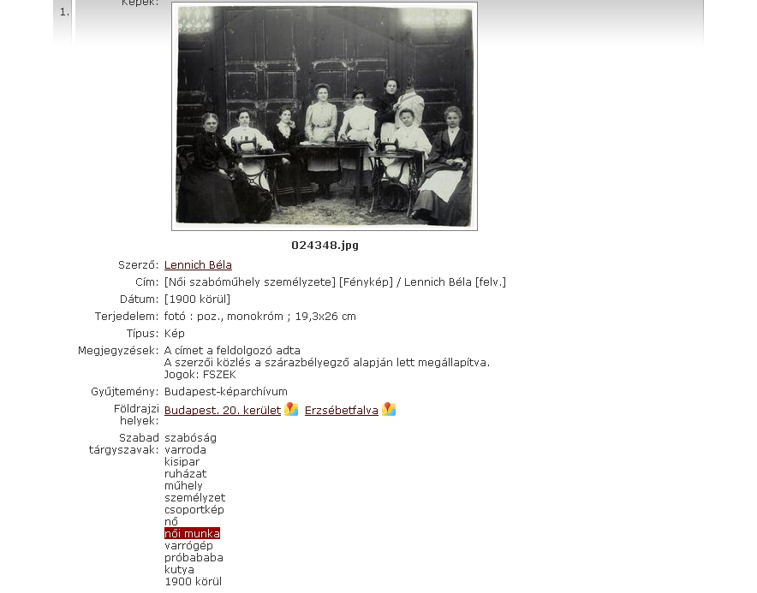
Notes:
A fényképek leírásánál arra törekszünk, hogy minden, a képen beazonosítható helyszín, személy, tárgy stb. szerepeljen a tárgyszavak között, és igyekszünk feltárni azokat az általánosabb, tágabb összefüggéseket is, amelyeknek illusztrálására az adott kép felhasználható. A leírásokban számos egyéb technikai, formai és műfaji jellemzőt is rögzítünk.

Slide 10
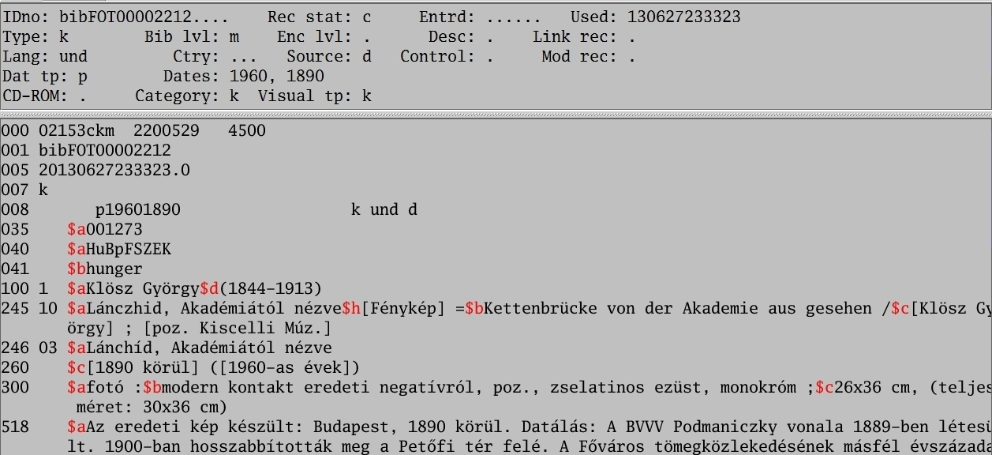
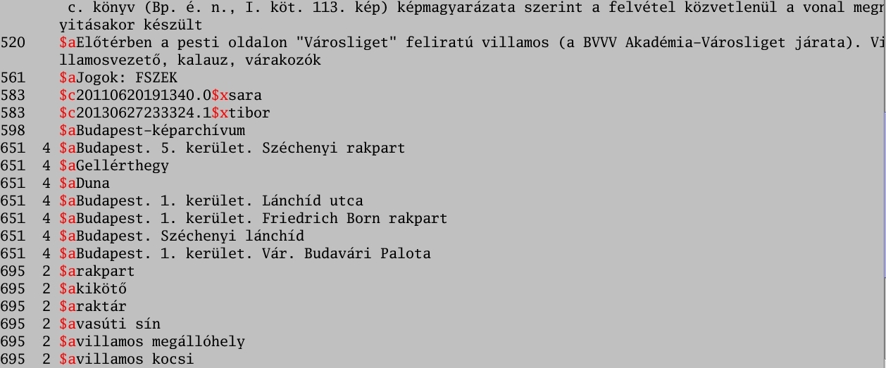
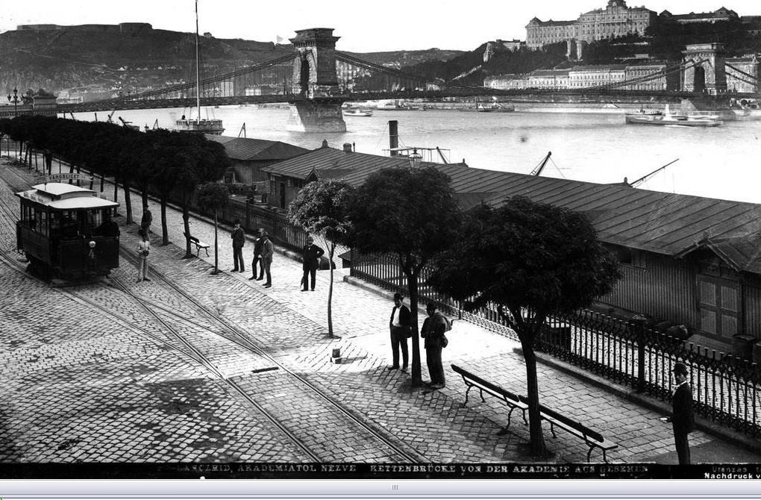
Metaadatok:
az ISBD előírásai szerint
Tárgyszavak: Köztaurusz
Notes:
Egységes magyar tezauruszként a Köztaurusz tárgyszavait használjuk a tartalmi feltárásnál, a leírások pedig az ISBD előírásai szerint készülnek.

Slide 11
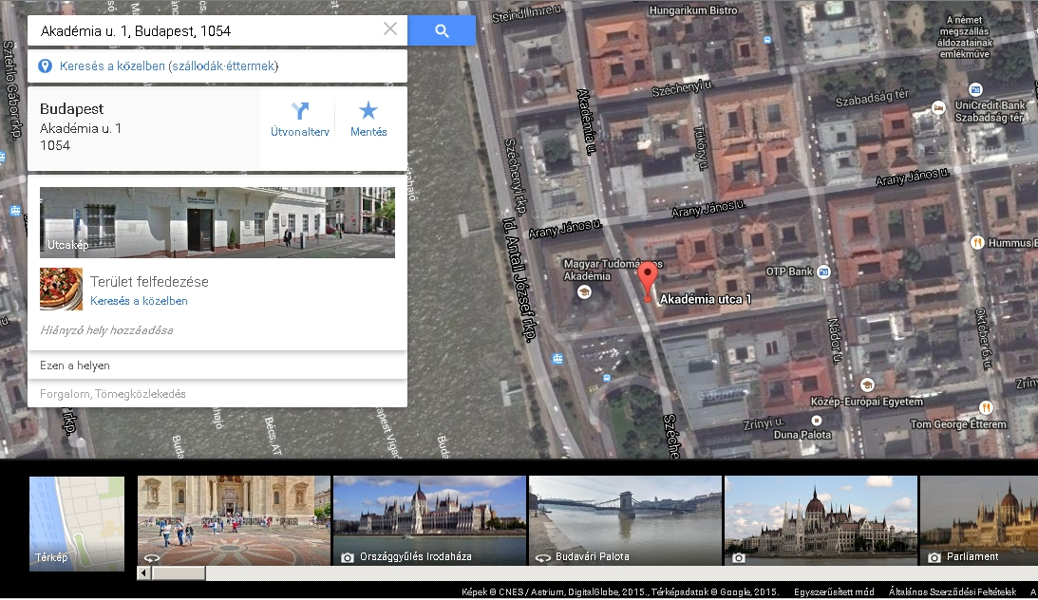
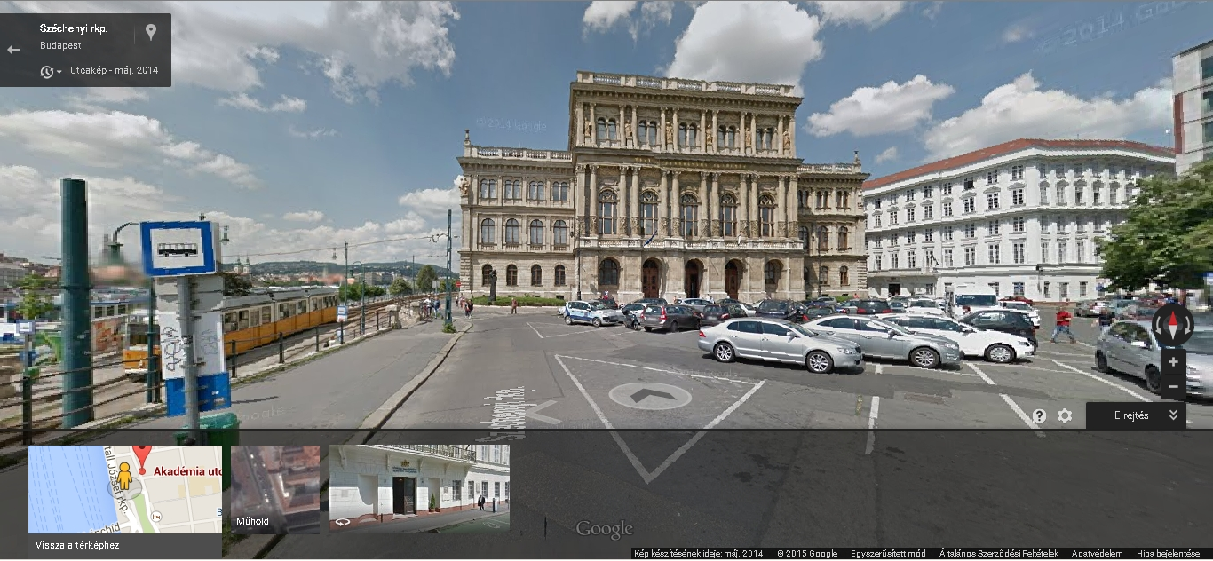
Notes:
Helyismereti anyag tartalmi feltárásánál kiemelten fontos a földrajzi helyszín, ezért utca-házszám pontosságig igyekszünk azt meghatározni, rögzíteni. Új funkció az adatbázisban a Google Maps - Street View szolgáltatáshoz való kapcsolódás, amelyet a földrajzi leírásnál, a cím mellett, a szolgáltatás ikonjára való kattintással érhetünk el. Így könnyedén összevethető a fotón látható korabeli helyszín a mostanival.

Slide 12
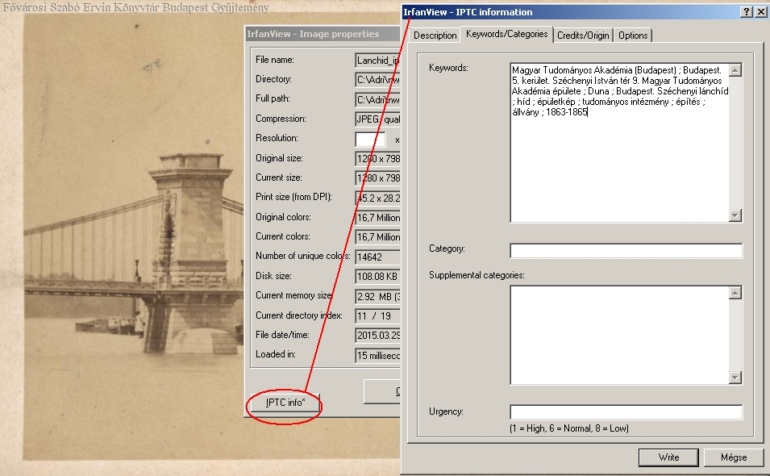
Képfájlba épülő szöveges adatok
Notes:
Releváns kérdés a képfájlok és a hozzájuk tartozó metaadatok kapcsolata. Ideális, ha az adatokat a kép “magával tudja vinni”, így más rendszerekben is - pl. közösségi képmegosztók, képügynökségek adatbázisai - hasznosulhatnak a bevitt adatok. A Budapest-képarchívum fotói esetében ez megvalósult: a Corvina JavaSCAN-moduljának képkezelő alkalmazása az adatbázisba való feltöltés során, a megjelenítéshez szükséges méretváltozatok elkészítése és a vízjelezés mellett, az ún. IPTC-adatokat automatikusan rögzíti, így a leíró adatok beépülnek a képfájlba (pl. szerző, cím, tárgyszavak, annotáció, forrás, copyright adatok), a kép magával hordozza ezeket az információkat.

Slide 13
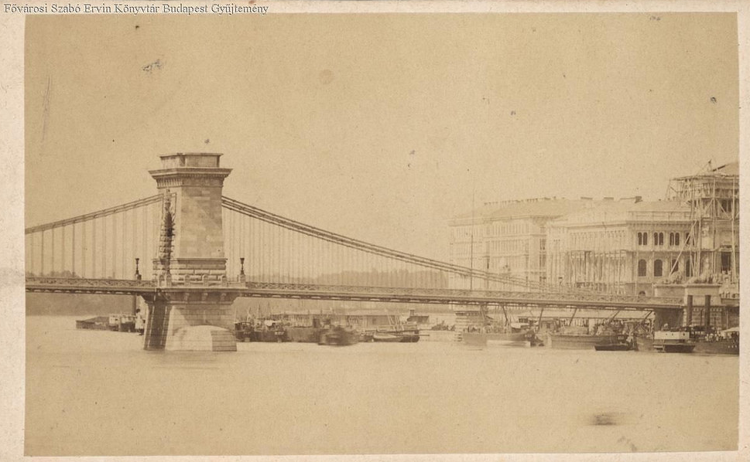
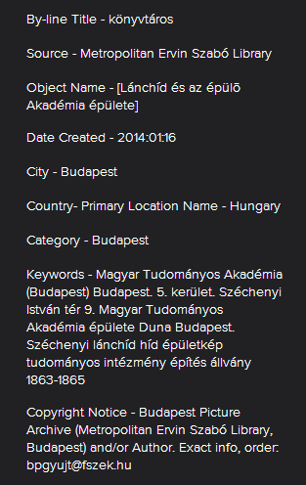
Példa a gyakorlati hasznosulásra: Flickr.com

Slide 14
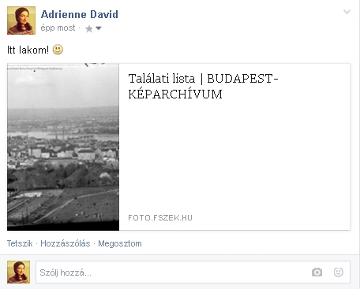
Facebook-megosztás
Notes:
Ma már alapelvárás az új rendszerekkel szemben, hogy a felhasználót is bevonják a tartalomalakításba. Ez egyrészt a különböző közösségi felületeken való megoszthatóságot jelenti, hiszen így saját mondanivalóval, saját kontextusba beágyazva, “továbbhasznosulva” jelenik meg a tartalom. A Budapest-képarchívum adatbázisánál egyetlen gombnyomással továbbítható a kiválasztott kép a Facebook felé, (amely a leírás néhány fontos részletével együtt jelenik meg a közösségi oldal felületén).

Slide 15
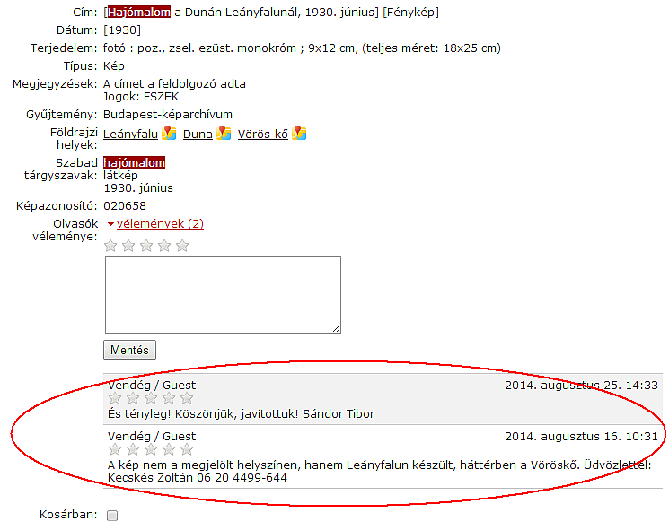
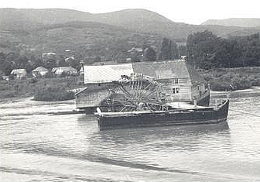
Felhasználói hozzászólások kezelése
Notes:
Emellett a felhasználók közvetlenül, bejelentkezés nélkül megjegyzéseket, véleményeket fűzhetnek a képekhez, illetve értékelhetik is azokat (csillagok bejelölésével). Ezt az opciót gyakran félelem övezi - mi történik, ha oda nem illő kommentek kerülnek a rekordok mellé? -, de egyrészt a Corvina JavaSCAN-modulja felől moderálhatók a hozzászólások, másrészt eddigi tapasztalataink alapján a felhasználói kommentek szinte minden esetben inkább segítséget jelentenek, rámutatnak az esetleges hiányosságokra, rosszul rögzített adatokra.

Slide 16
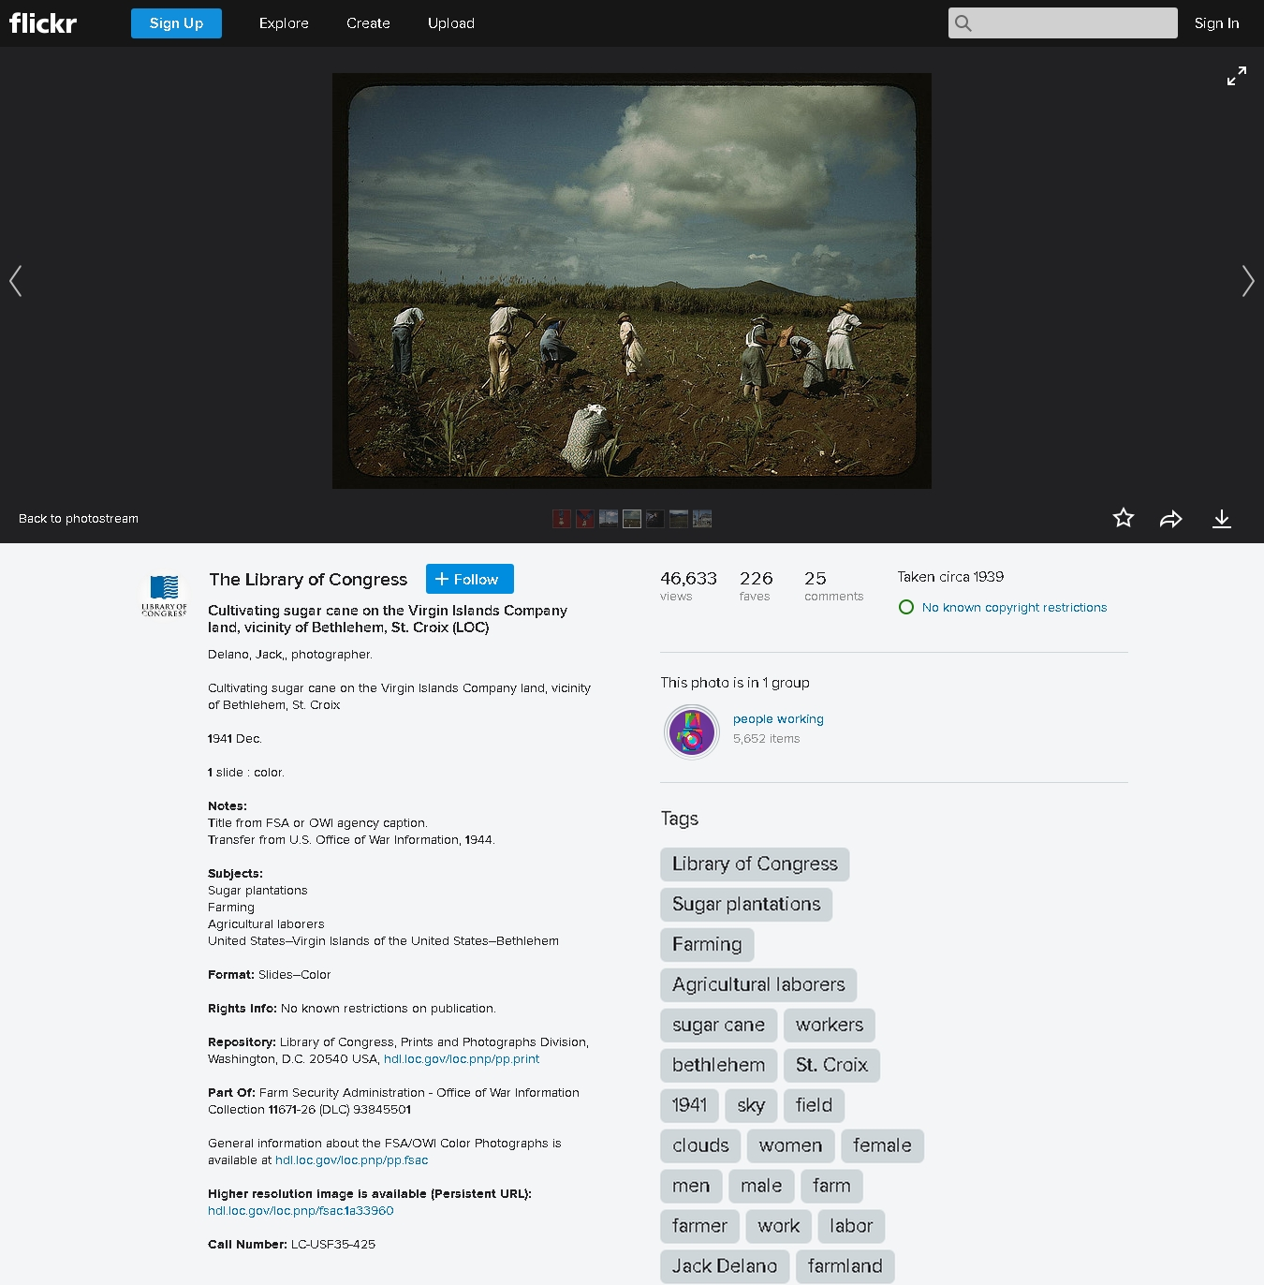
Lehetséges fejlesztési irány:
felhasználói címkézés lehetősége
Notes:
A továbbfejlesztés egyik lehetséges iránya lehet a felhasználói címkézés lehetősége. Ez módot adna arra, hogy a szabványos könyvtári tartalomfeltárás mellett a felhasználói szemmel fontosnak vélt adatok is rögzítésre kerülhessenek. Ha “fizikailag” el is különülne a könyvtári tárgyszavaktól a felhasználói címkefelhő , ha keresni mindkettőben lehetne, az nagy mértékben segítené a képek visszakeresését, a mindennapi szóhasználat, a hétköznapi nyelv, a felhasználói szempontok és logika érvényesülését.

Slide 17
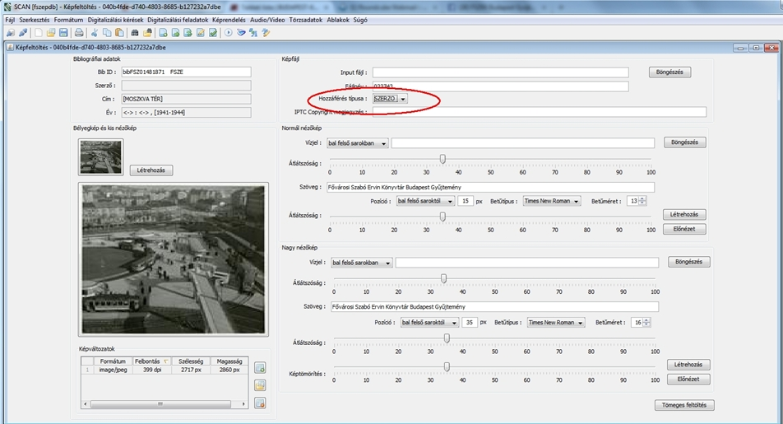
Szerzői jog kezelése
Notes:
A JavaSCAN-ben állítható be az egyes képek jogi státusza is, ez vezérli a publikációs lehetőségeknek megfelelő megjelenítést, ezt a kép feltöltésekor – a bekarikázott legördülő menüből kiválasztva – minden esetben be kell állítani.

Slide 18
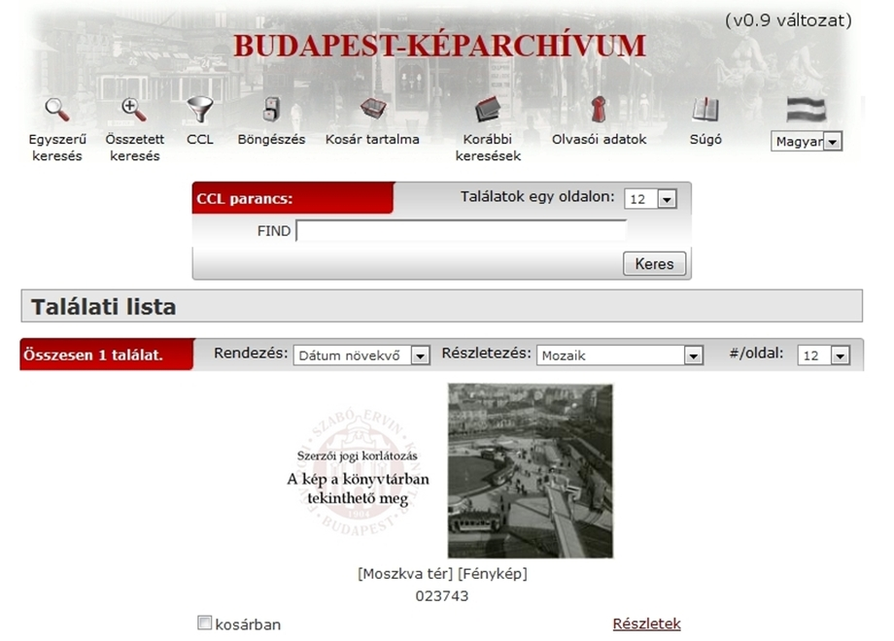
Szerzői jog kezelése
Notes:
A szerzői jogvédelem alá eső képek esetében kettős feladat, hogy egyrészt a teljes körű tájékoztatás jegyében tudomást szerezhessen róluk a felhasználó, ugyanakkor gondoskodjunk e képek megfelelő védelméről is. A képarchívumban ez úgy valósul meg, hogy egyrészt a kép leírása teljes terjedelmében elérhető, így visszakereshető, viszont a kép megjelenítésénél a korlátozások a szerző jogait védik: a bélyegkép és a kis nézőkép látható, de mellettük megjelenik a szerzői jogvédelemre utaló felirat…

Slide 19
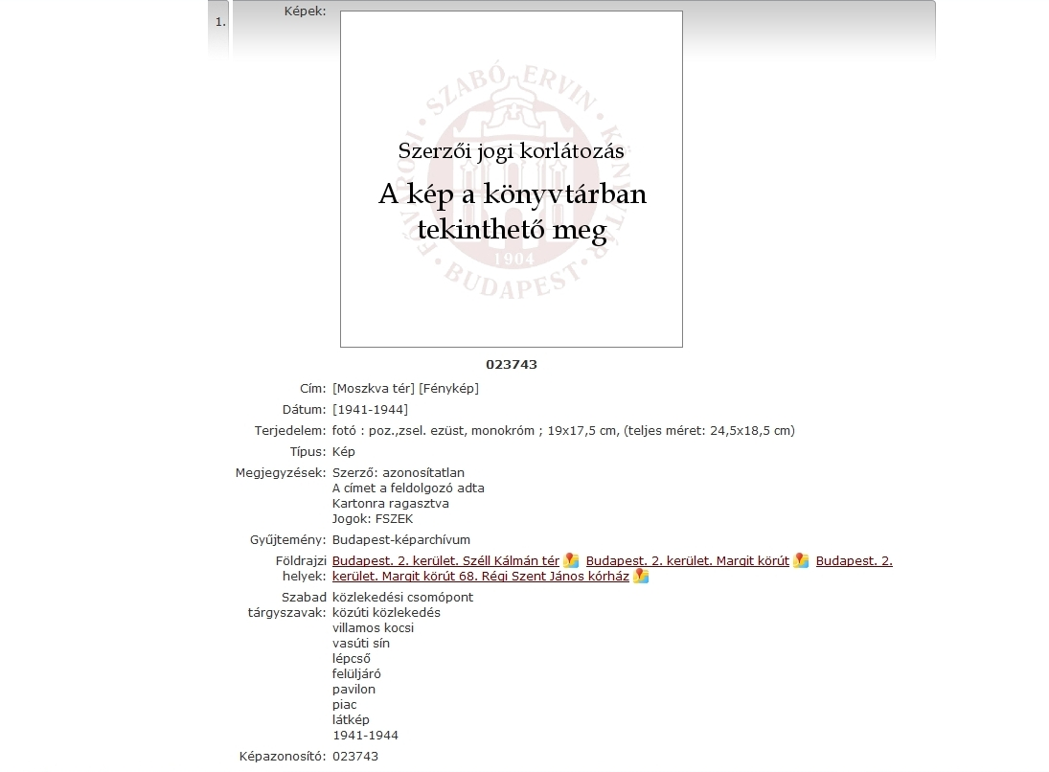
Szerzői jog kezelése
Notes:
…míg a nagy nézőkép esetében már csak a felirat látható, mely szerint az eredeti kép a könyvtárban tekinthető meg. Így tehát a felhasználó értesül a kép létéről, ugyanakkor csak korlátosan jut el hozzá maga a képi információ, ami önmagában pont arra elegendő, hogy a látogató el tudja dönteni, szüksége van-e az adott képre - ez esetben be kell fáradnia a gyűjteménybe -, mindemellett a szolgáltatott kép mérete és egyéb technikai paraméterei arra nem alkalmasak, hogy jogosulatlan felhasználás eszközévé válhassanak.

Slide 20
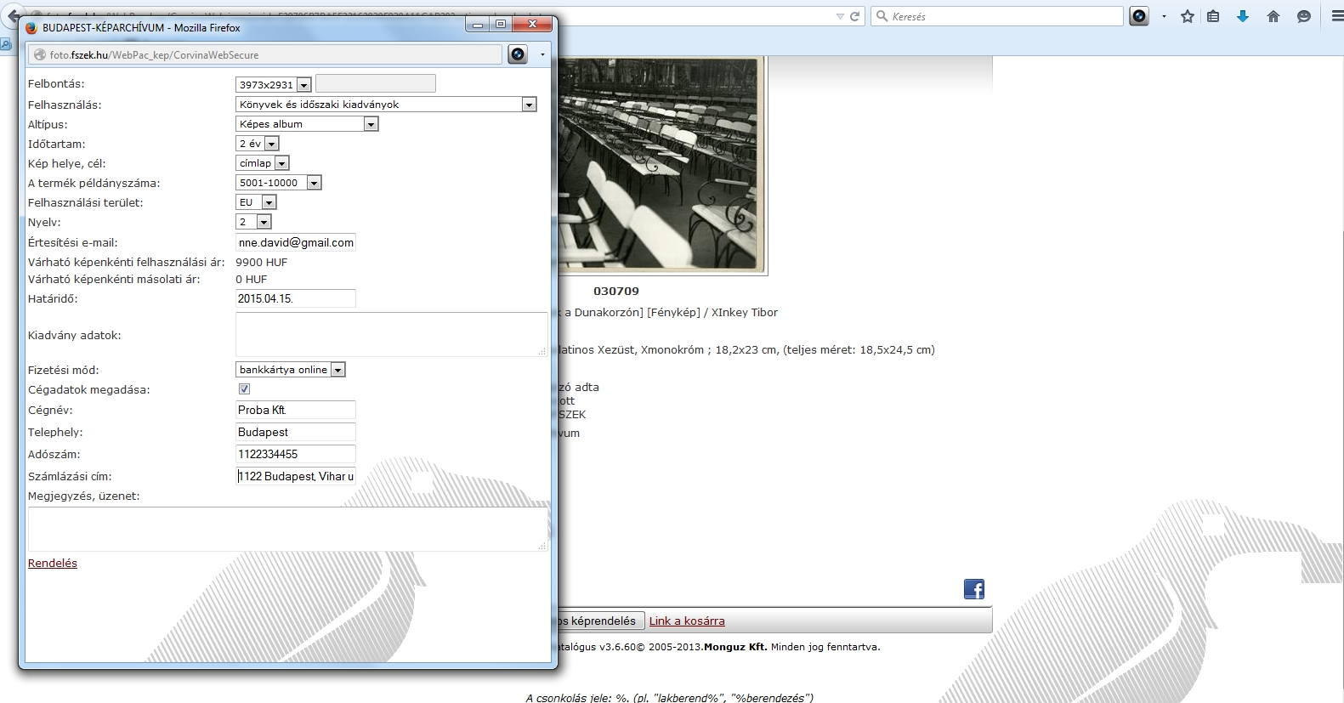
Online képrendelés
Notes:
A képek hasznosulásának, további felhasználásának, a megrendelés folyamatának segítésére alakítottuk ki - a könyvtár egyéb távszolgáltatásaival párhuzamosan - az online képrendelés opcióját, amely automatizáltsága okán, illetve az online fizetés lehetőségével jelentősen felgyorsítja a képekhez való hozzájutást. Ez a funkció jelenleg tesztelési fázisban van, bevezetése a közeljövőben várható. Az adatbázis felületén lekeresett képek közül a kiválasztottak egy megrendelői kosárba kerülnek. A kosárra kattintva elindítható a megrendelés. Az árkalkuláció számos, a felhasználás paramétereitől függő szorzóval számol. A megrendelési űrlap ezekre az adatokra kérdez rá (hol, mikor, milyen példányszámban, milyen típusú kiadványban kívánjuk felhasználni a képet stb.).

Slide 21
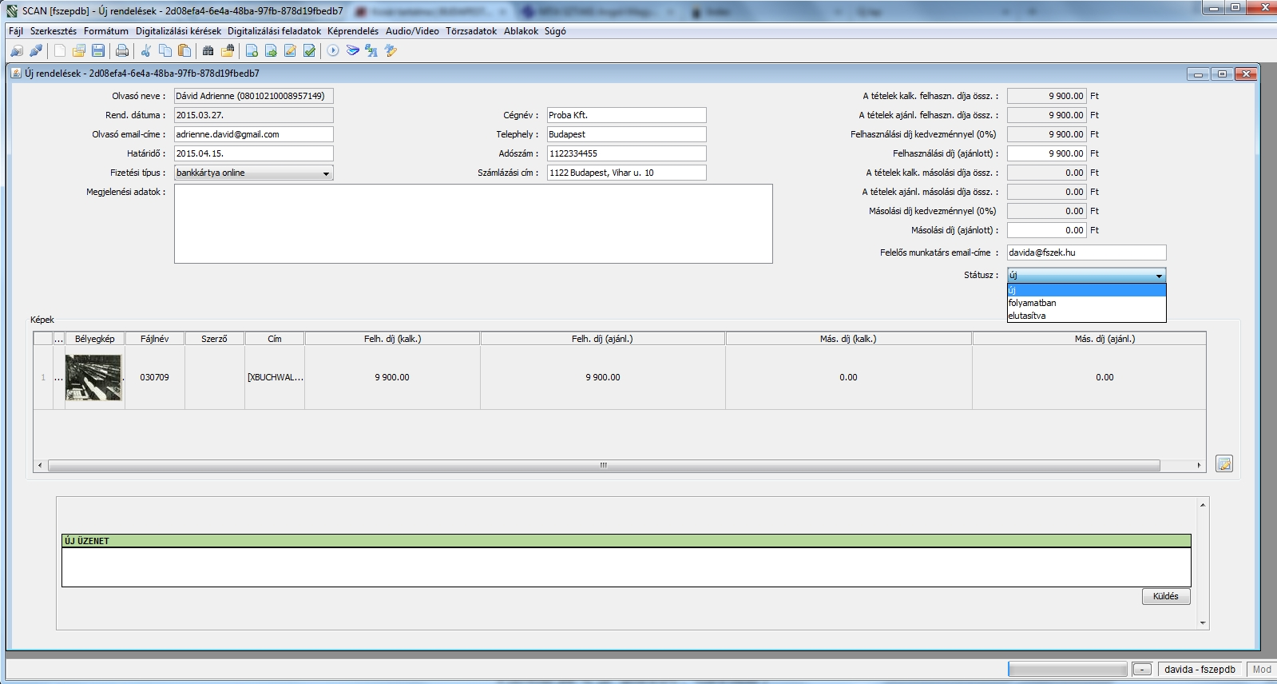
Online képrendelés
Notes:
A megrendelést kezelő alkalmazás ezekből az információkból, a könyvtár által beállított árak és szorzók segítségével, automatikusan kalkulálja ki a végleges árat, egyúttal tájékoztatja a megrendelőt a felhasználás feltételeiről.

Slide 22
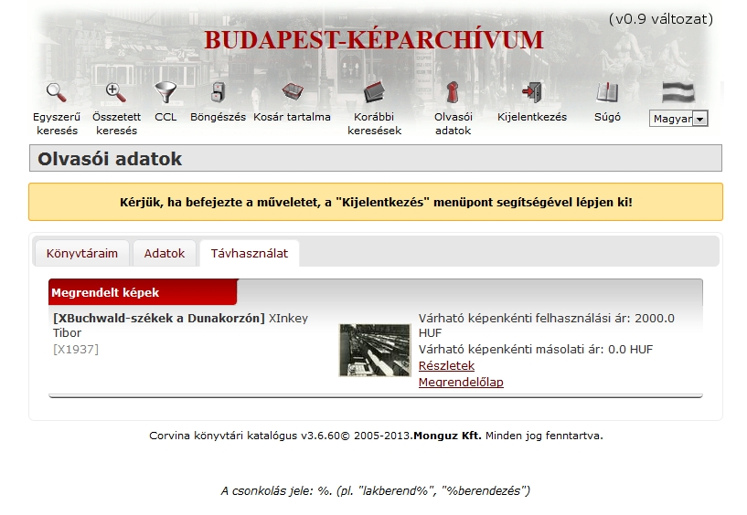
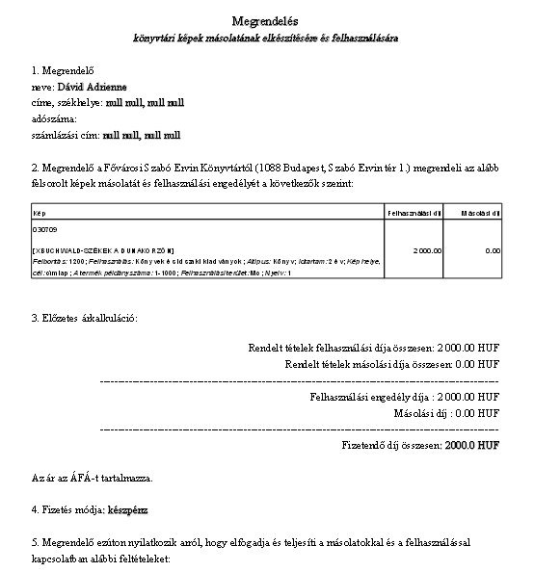
Online képrendelés
Notes:
Ezek elfogadása után lehetőség van az azonnali, online fizetésre, melynek megtörténtével a megvásárolt képek azonnal letölthetővé válnak. A tranzakcióról természetesen hiteles számla is készül, ami szintén letölthető. Reményeink szerint ez a lehetőség fokozni fogja a vásárlási kedvet, és elér egy olyan felhasználói kört - pl. online lapok, hírportálok, amelyeknek azonnal, de legfeljebb néhány órán belül szükségük lenne az adott képre -, amelyet az eddigi ügymenet lassabb tempója tartott vissza a megrendelésektől.

Slide 23
Corvina E-könyvtári Modul
Digitális másolatkérés ⬄ Online képrendelés
A két funkció könnyen összekeverhető
Szöveges tartalmakról készített oldalképeket kap
Képek digitális másolatát kapja a megrendelő
Határesetek (képi+szöveges tartalom):
Plakát, kódex, kép(es)könyv gyerekeknek
Nem a képi ill. szöveges tartalom aránya a kérdés, hanem a felhasználás módja
Az olvasó azért rendeli meg, mert meg akarja nézni
(mint egy kikölcsönzött könyvet)
Az olvasó azért rendeli meg, mert fel akarja használni
(illusztráció, borító, plakát stb.)

Slide 24
Corvina E-könyvtári Modul
Digitális másolatkérés ⬄ Online képrendelés
Nem a fájltípus és
nem a MARC rekordban kódolt dokumentumtípus alapján dől el, hogy melyik funkció lesz elérhető,
hanem a könyvtár dönt, hogy milyen funkciót szeretne a dokumentumhoz
Képi tartalomhoz online kölcsönzési lehetőség
(pl. képsorozat mint egy album)
Szöveges tartalomhoz online képrendelési lehetőség
(pl. kézirat)

Slide 25
Köszönjük a figyelmet!
http://bpkep.fszek.hu

